Slide 1
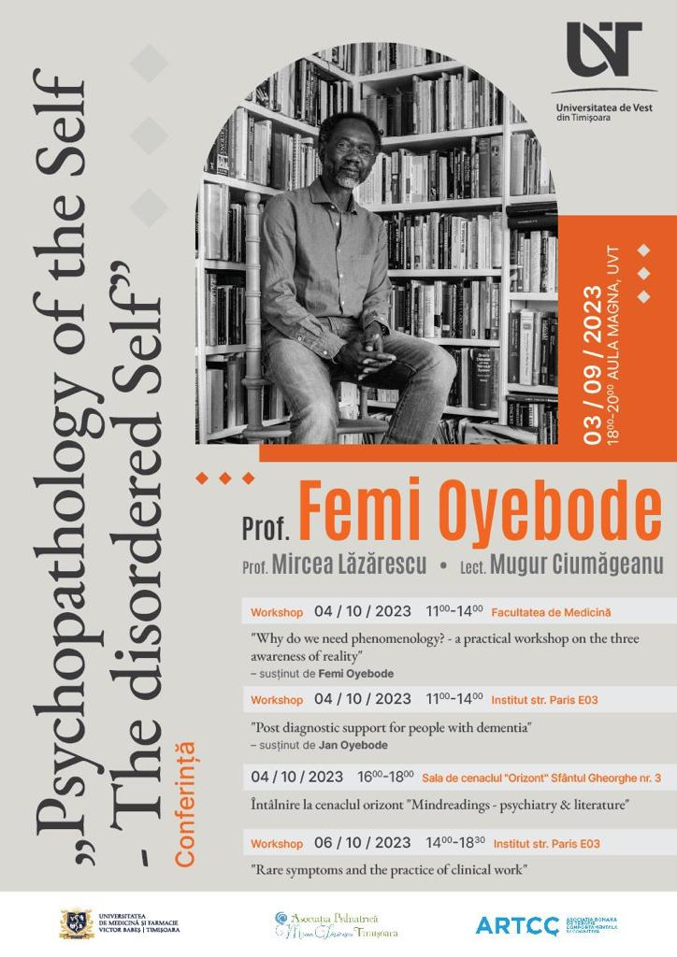

Slide 2
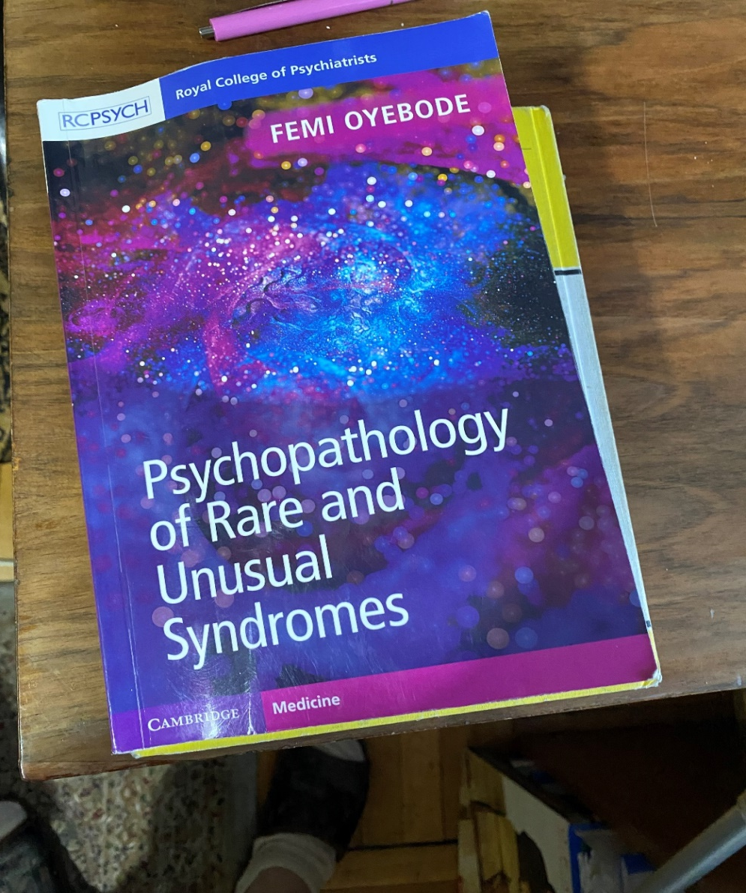

Slide 3
Recenta carte a Prof Femi Oyebode Psychopathology of Rare and Unusual Suyndromes abordează o suită de 19 sindroame particulare care d.p.d.v. psihiatric se plasează între: - aria Tb de Personalitate și a Reacțiilor anormale și, - aria marilor sindroame psihotice (delirant dezorganizante)
Aspectul comun al acestora poate fi considerat perturbarea resimțirii identității de către persoană – cea proprie și cea a altora - gravitând în jurul alterării familiarității, a sd de depersonalizare/derealizare; dar, și percepții și comportamente neuzuale, intrigante

Slide 4
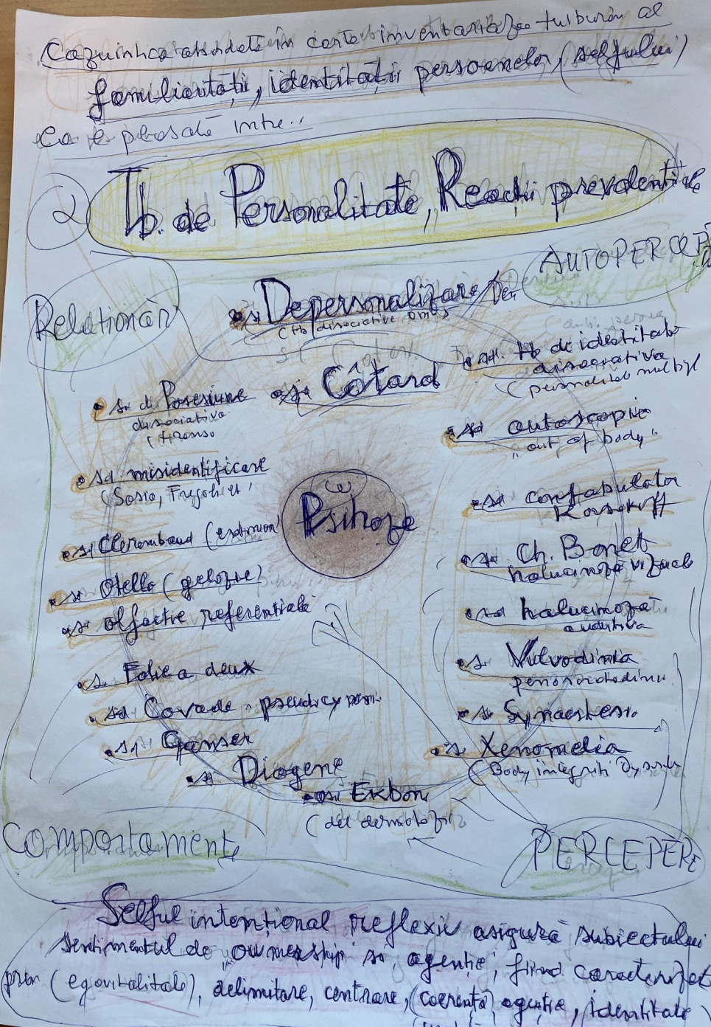

Slide 5
Lucrarea e importantă deoarece, dincolo de eventuala clarificare a unor curiozități, se înscrie într-o importantă paradigmă științifică actuală.......:
.... care, consideră boala psihică ca un experiment natural ce relevă, prin deficitul ce-l induce, infrastructura psihismului persoanei, provocându-ne și ajutându-ne să-i descifrăm constituția.
Această paradigmă se corelează cu doctrina evoluționist culturală a psihologiei și psihopatologiei

Slide 6
Actuala psihologie evoluționistă atrage atenția că psihismul omului actual s-a edificat nu doar prin antropogeneza de peste 1.000.0000 ani a bipedului homo faber..și prin cei 150.000 ani în care homo sapiens a dezvoltat limbajul narativ, operând cu entități fictive (totem-uri, bani, calcule)...
...Ci și prin diferențierea indusă de omul agricol între zona vieții familial-private si cea a agorei-publice, ordonată de norme și valori....direcție continuată de omul istoric...al administrației scrise...perioadă în care se dezvoltă conceptul de persoană şi self.

Slide 7
Colecția tematică a cărții Prof. Oyebode aduce în prim plan problematica identității persoanei conștiente, centrată de sinele său intențional reflexiv, ce se înrădăcinează în propriul corp trăit și e circumscrisă social. Se evidențiază la acest nivel un ansamblu de instanțe psihice a căror aparat conceptual s-a edificat relativ recent.
De fapt chiar autorul comentează într-unul din capitole, contribuția lui Locke din sec XVII, care dezvoltă conceptele de sine, eu, persoană, conștiință - puse în joc de Reforma de după Renaștere -, identitatea persoanei fiind susținută de persistența trăirilor sale în timp și de suportul corporal.

Slide 8
Europa culturală a operat apoi cu conceptul de conștiință (așa cum acesta s-a impus prin traducerea franceză a cărții lui Locke).. finisat odată cu sinteza lui Kant....Viziune asupra psihismului pe care o reia în sec XX Jaspers, diferențiind pentru caracterizarea sinelui persoanei patru caracteristici: – delimitarea, coerența, agenția și identitatea în timp (Scharfetter adăugând apoi și ego-vitalitatea)
Doctrinele psihologice ale sec XX au menținut în fundalul lor, acest eșafodaj; inclusiv fenomenologia....care, împreună cu cognitivismul a rafinat în ultima perioadă problematica selfului.....Cu care psihopatologia a început să opereze tot mai intens, mai ales în aria psihozelor (schizofreniei Bleuleriene) și a Tb de Personalitate.

Slide 9
Capitolele cărții abordează sindroame care exprimă:
Sentimentul ( și uneori convingerea) pierderii identității cu sine(depersonalizare)....cel al autopercepției (heautoscopice) de sine în exterior (sau din exterior)..a înlocuirii persoanelor familiare cu străini...a dispariției și nefuncționării propriilor organe ....convingerea că propriul corp emană un miros urât...că sub piele circulă viermi...convingerea erotomană a subiectului că e iubit de persoane sus puse........că e înșelat de partener...comportamente neobișnuite etc.
Unele din sindroamele menționate au și variante franc delirante sau se manifestă în cadrul unor spectre maladive. Dar ideea de bază e că afectarea și distorsiunea identității persoanei și self-ului, se cere abordată cât mai nuanțat..

Slide 10
De aceea, merită cel puțin amintite domeniile în care deficitul identitar al self-uluia fost deja abordat și s-a impus în psihopatologie. Astfel e în:
Tb de Personalitate, care sunt caracterizate în ICD-11 prin: - probleme ale funcționării self-ului (e.g privitor la identitate, autodezvoltare, autodirecționare) și/sau: disfuncții interpersonale (abilitatea de a dezvolta și menține relații apropiate mutuale, de a înțelege perspectiva altora, de a rezolva probleme conflictuale)
Autismul și cogniția socială. Cognitivismul a studiat dezvoltarea relaționărilor interpersonale ale self-ului în corelație cu atașamentul, până la instalarea în jur de 4 ani a competenței mentalizării (Theory of Mind), prin care subiectul intuiește situațional intențiile și evaluările altuia perceput („cunoașterea minții altuia„); aspect grav deficitar în autism.

Slide 11
În psihozele schizomorf paranoide întâlnim - Tb de transparență psihică, ce se dezvoltă în continuitatea sentimentului de supraveghere (senzitiv-relațională, de urmărire, control de la distanță, referință) și constă din: citirea gândirii (g), sonorizarea g., ecoul g., difuzare și împărtășirea g.; și: - Influența psihică ce constă din: inserția g., retragerea g., modificarea g. , impunerea de acte ( automatism motor), de emoții, senzații etc.,
Deficitul apato-abulic depersonalizant (în schizo–Bleulerian) Subiectul se resimte lipsit de asertivitate, centrare, limite clare (în raport cu lumea și cu alții) fără un punct de vedere propriu, cu redusă inițiativă..inactiv... indiferent.

Slide 12
În raport cu astfel de domenii ale psihopatologiei, cartea de față aduce în dezbatere teritorii noi,...care au fost probabil ignorate datorită rarității cazuisticii...Dar care sunt la fel de semnificative pentru analiza specificului psihismului omenesc, centrat în jurul identităţii selfului persoanei.
E vorba de o arie psihopatologică în care plasarea excentrică față de viața cotidiană apare deseori ca bizară, prin ciudățenia nefamiliarității sale
S-ar putea ca, tocmai acest teritoriu cazuistic intermediar.. să stimuleze în viitor o abordare coherentă de ansamblu a psihopatologiei self-ului, înțeles ca nucleu al psihismului conștient al persoanei umane

Slide 13
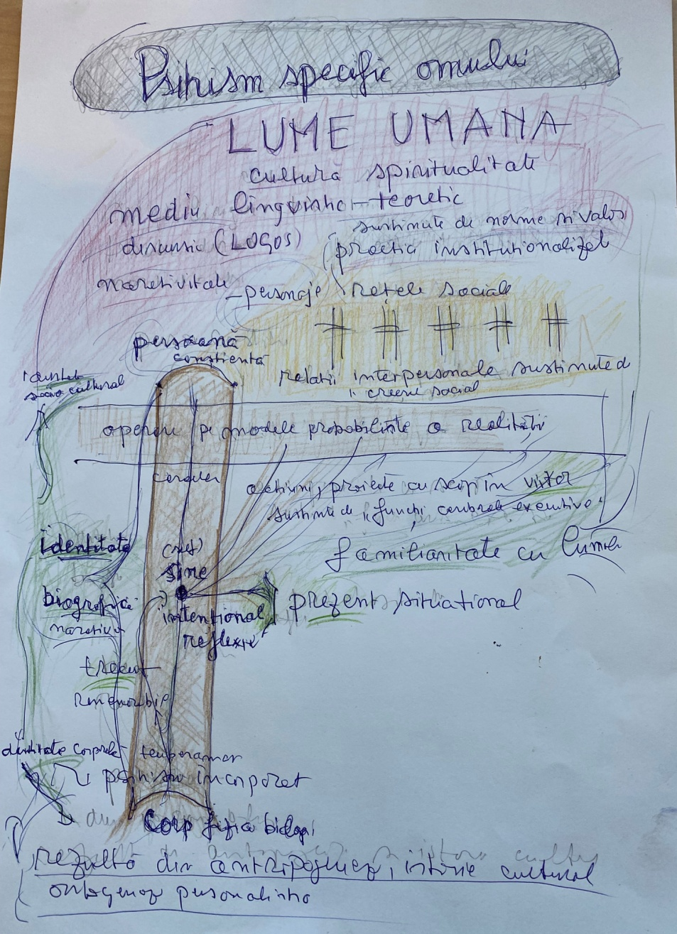

Slide 14
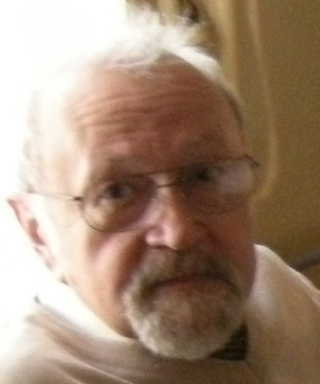
MULTUMESC

